Slide 1
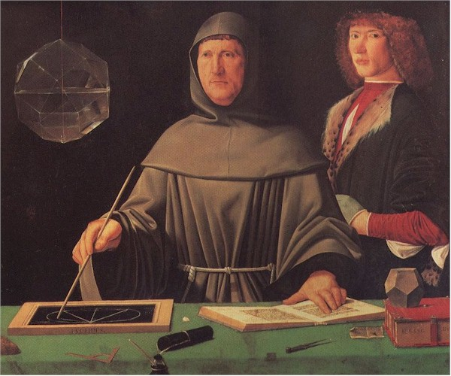
Magia, spettacolo e diletto nella matematica di Luca Pacioli
(Sansepolcro 1445 - Roma / Sansepolcro 1517)

Slide 2
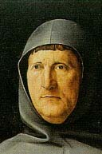
La sua concezione della matematica
gli “effecti” della matematica, siano essi conclusioni teoriche che applicazioni pratiche, sono “divini, extranaturali e sopranaturali”, suscitano quindi meraviglia, stupore e sbalordimento nelle “brigate”. Tutte le “discipline matematiche” sono fortemente magiche: agli occhi degli “idioti” i fenomeni scientifici paiono “miraculi”.

Slide 3
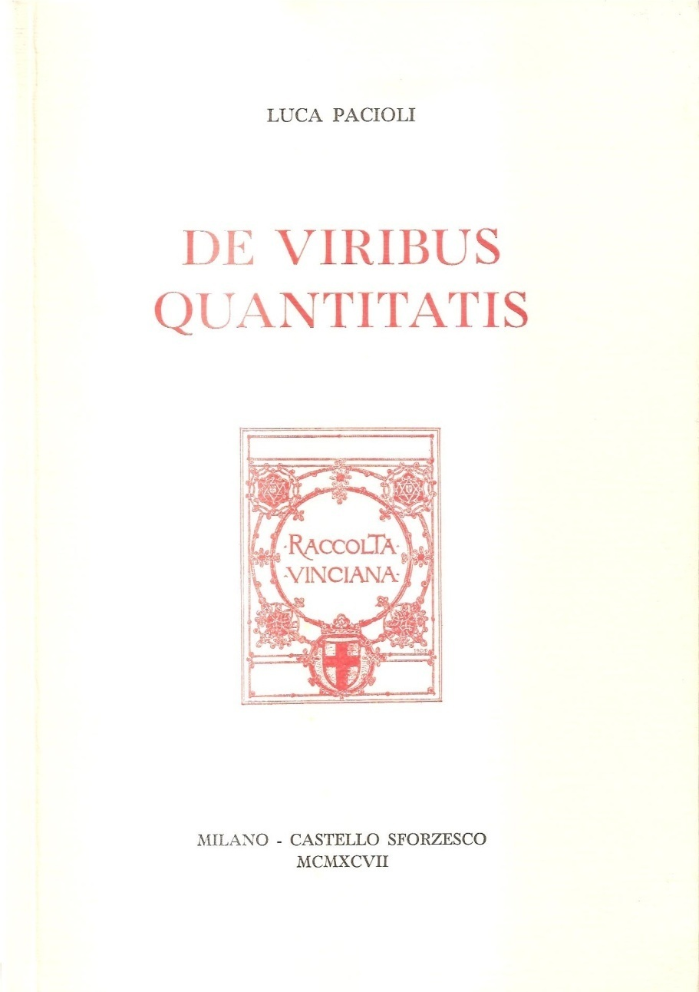
Il De viribus quantitatis
L’opera in cui egli esprime in modo più compiuto la visione della matematica che abbiamo sopra tratteggiato è il De viribus quantitatis.
L’opera più che un testo tecnico di applicazioni della scienza si configura come un vero e proprio libro di intrattenimento, uno zibaldone di temi ricreativi.

Slide 4
L’opera viene divisa solitamente in 3 parti, sebbene in ognuna di esse esistano poi sottoparti e suddivisioni.
La 1° parte è riservata alla “forza del numero”. Vengono presentati 80 “effecti” che sono giochi di società di tipo matematico, molti dei quali del tipo: indovina un numero pensato sia intero che frazionario, oppure indovina le parti in cui un numero è stato diviso.
La 2° parte riguarda “della virtù et forza geometrica”, si tratta di costruzioni geometriche con riga e compasso, in particolare di poligoni regolari. Gli altri “capituli” sono curiosità, giochi di prestigio che hanno il loro fondamento nella fisica, invenzioni tecniche (la bussola, il sifone ecc…), giochi di illusionismo sfruttando per esempio la rifrazione della luce. Ci sono giochi “topologici” ( scioglimento di nodi). Segue una serie di proverbi in rima (“chi suoi secreti con altrui ragiona, apre l’uscio altrui e se inpregiona”, “ chi fa mercantia et non la cognosca, li suoi denari doventano moscha”). C’è un componimento poetico “lamento de uno innamorato verso una donzella”.
La 3° parte tratta “della forza et virtù naturale nel scrivere”. Vengono proposte varie ricette per realizzare l’inchiostro invisibile. Inoltre ricette per realizzare una “colla de vetro fortissima”, una tintura per capelli o per il legno, dei profumi, prodotti di cosmesi, consigli pratici: come sterminare le formiche… Insomma è ricco di materiali che possono interessare i chimici.

Slide 5
Ma il tema dei giochi di prestigio basati sulla fisica, dagli effetti stupefacenti, talvolta scherzi veri e propri, ritorna: come far entrare un uovo in una bottiglia dal collo stretto, come far salire l’acqua da sola in una bottiglia rovesciata.
Segue una parte intitolata “De problematibus et enigmatibus litteralibus”, sono una sorta di rebus, e veri e propri indovinelli. Ce ne sono circa 200. “Dimme ch’è quella cosa ch’ha la schina denanze et la pancia over corpo derieto: dirai la gamba ch’a l’ossicho dinanze et la polpa derieto”
Non mancano indovinelli dal doppio senso. Il Pacioli da buon frate mette le mani avanti: “Havenga ch’alcune parolle fra loro si interponghino in aparenza mancho ch’honeste, le quali poi, exposte et interpretate, aperto dimostrano el senso vero. Et per tanto sonno piacevili perché nel dire par che sonno una cosa, nondimeno nel senso sia un’altra, sì in bene comme in male, commo intenderai”.
“Dimme che cosa è quella che quanto più le donne la manegiano con le mani, et ancor li homini, più diventa grossa.”
Dirai el gomitolo, fuso o vero gomiscello quando adepana. Ecco, come dicemo, par a un modo e sia un l’altro”.

Slide 6
Gli strumenti matematici usati
Gli strumenti matematici impiegati sono molto elementari, in pratica le quattro operazioni elementari e poco più. L’algebra non è mai utilizzata e neppure il metodo della falsa posizione semplice e doppia.
Tutti i giochi di prestigio si basano, dal punto di vista matematico, su identità algebriche.
Ci sono due problemi di analisi indeterminata
Ci sono problemi in cui si richiede il calcolo della somma dei primi n termini di una progressione geometrica e aritmetica.
Ci sono problemi in cui si fanno considerazioni combinatorie.

Slide 7
La matematica spettacolo
Le “mathematiche discipline” destano stupore e meraviglia per vari motivi:
Per i loro risultati teorici
Per le applicazioni fisiche
Per le applicazioni in congegni utili alla vita quotidiana
Ma è la matematica stessa ad essere magica e può fare essa stessa spettacolo attraverso veri e propri giochi di prestigio

Slide 8
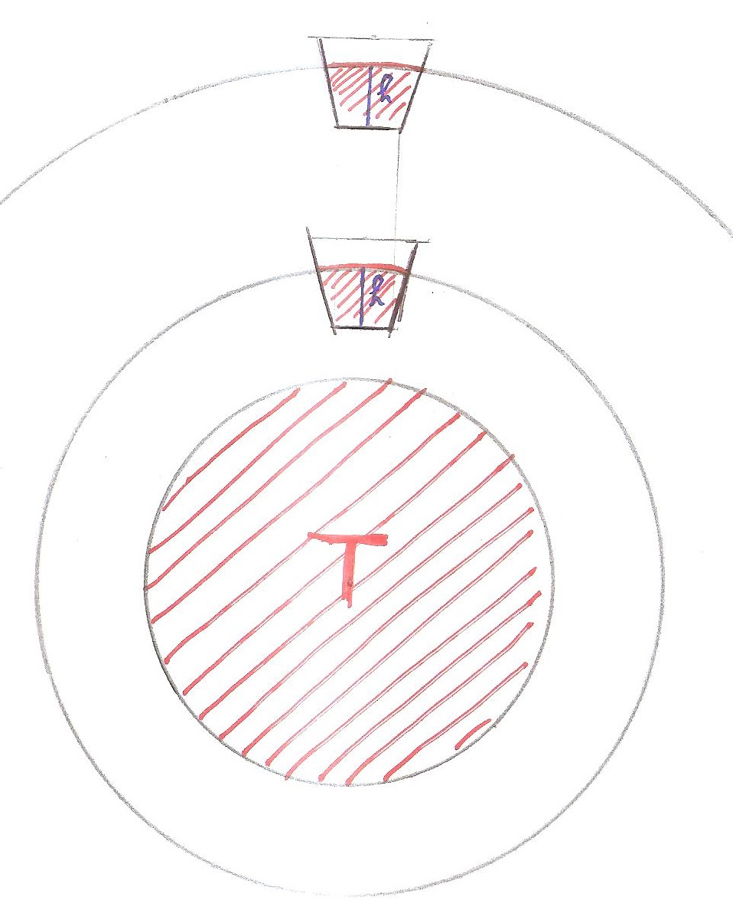
I sorprendenti risultati teorici delle “mathematiche discipline”
I loro risultati teorici sono talvolta paradossali e fonte di stupore soprattutto fra “ i rozzi” ma anche fra “ i docti theorici”.
a) E’ il caso di due vasi uguali in tutto ma che sono disposti a diversa altezza. A parità di livello dell’acqua il più alto ne contiene di più di quello più basso.

Slide 9
Pacioli riconosce che è difficile credere a questo risultato anche perché “a volerne fare spirienza bisognarebe un gran vaso et una grande altezza”.
Luca evidenzia che la conclusione sembra incredibile tanto che, a suo dire, di dieci “vulgari” interrogati sulla questione «nove risponderanno che tanto tenga l’uno quanto l’altro».

Slide 10
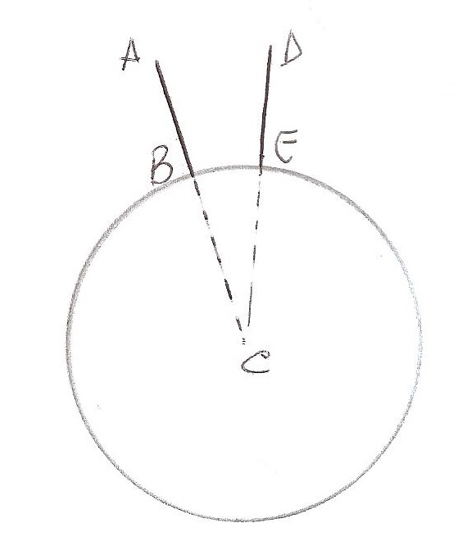
Ancora sui risultati teorici sorprendenti
b) Un’altra conseguenza paradossale della convergenza dei pesi al centro della Terra è che le pareti degli edifici non sono parallele:
“ così se conclude de le lampade et altri pesi che a corde fossero atacati, che non sono paralelli ma più larghi alto che abasso, conciosia che li pessi resguardano el centro pendendo et per consequente sempre se restrengano.”
Anche in questo caso Pacioli rileva la difficoltà ad accettare questa conclusione: “ ma in sì poca distanza el senso non lo percipe (...). Ma simil ragioni el rozzo non le admeterrà (...)”

Slide 11
I riferimenti storici di questa questione
Alberto di Sassonia (1325 c.a - 1390), uno dei massimi esponenti della meccanica del Trecento, docente e poi rettore alla Sorbona di Parigi ne parla nelle Acutissimae quaestiones, dove sostiene le sue tesi sulla gravità e la sfericità della Terra.
Ecco alcune sue considerazioni:
Tanto più le torri sono alte quanto più si allontaneranno l’una dall’altra.
Scavando un pozzo seguendo il filo a piombo, esso sarà più largo vicino all’apertura di quanto lo sia sul fondo
Quando un uomo cammina sulla superficie della Terra la sua testa si muove più velocemente dei suoi piedi e si può concepire un uomo così alto che la sua testa si muova nell’aria due volte più velocemente di quanto si muovano i suoi piedi sulla Terra.
Inoltre se una linea tocca la superficie della terra nel suo punto di mezzo, questo sarà più vicino al centro della Terra delle estremità della linea ; ne segue che se un uomo cammina lungo questa linea, prima scenderà e poi risalirà.

Slide 12
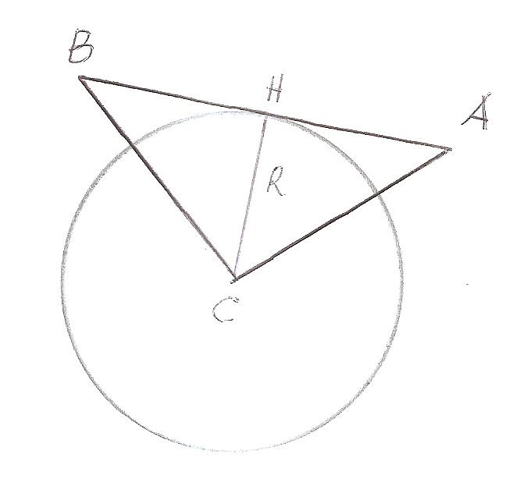

Slide 13
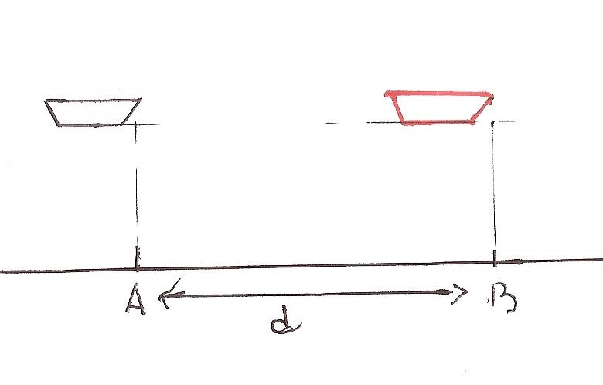
Ma la matematica sorprende anche per le sue applicazioni che talvolta hanno del miracoloso: il caso della velocità della nave
Ma la matematica sorprende anche per le sue applicazioni che talvolta hanno del miracoloso: il caso della velocità della nave
Il Pacioli conclude alla sua maniera, trionfalmente:
“Medesimamente, quando fossero più vele in mare e tu in terra, vedendo l’una inanze più de l’altre, per questa via saprai conoscere qual più di loro camina per ora (…). E così saperai quanti miglia fa il dì et per hora caminando, correndo, commo si voglia etc., et così uno homo e ucello et altri animali etc.; et quanto cammina il sole, luna et altre stelle etc., sempre con ditto oriuolo»

Slide 14
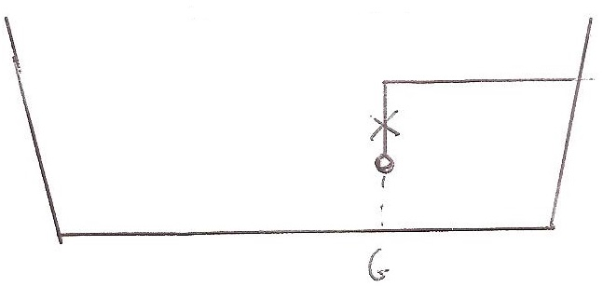
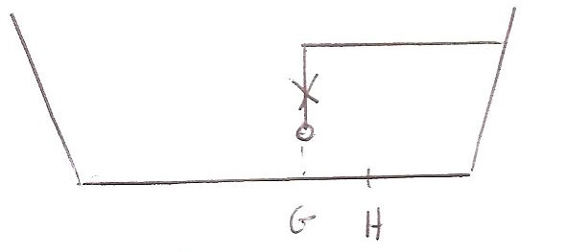
Ancora il caso della nave
L’esperimento mentale della nave proposto da Pacioli è comunque corretto dal punto di visto teorico, ma non sempre gli va così bene: in un caso precedente, aveva proposto un esperimento per sapere, con misurazioni fatte sotto coperta, se una nave è ferma o si muove e in questo ultimo caso di calcolare la sua velocità.
Nave ferma
Nave in moto v = GH/tempo di caduta
Per Luca l’aspetto stupefacente che rende la scienza magica è che si riesce a sapere se la nave sta ferma o si muove con esperimenti fatti sotto coperta in cui l’osservatore non ha la possibilità di vedere ciò che succede all’esterno.

Slide 15
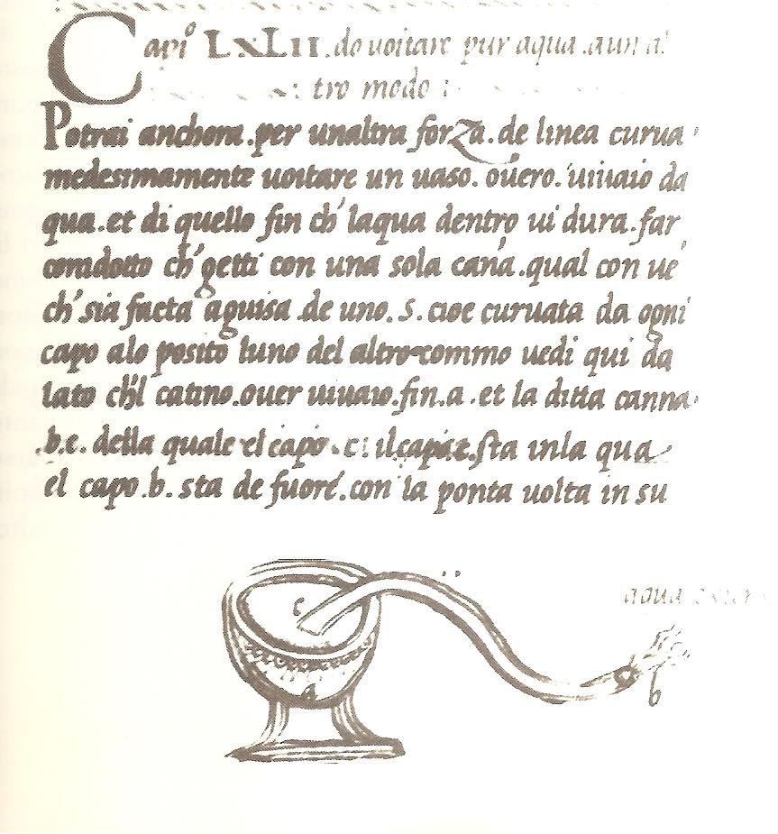
Le applicazioni in congegni utili nella vita quotidiana
Fra le altre applicazioni pratiche che fanno spettacolo e destano meraviglia ci sono anche tutta una serie di congegni tecnici, per esempio un congegno per “sapere dire quanta neve et aqua mette et piove sopra l’universo una nocte” (pluviometro), “un arlogio pratico marinaresco”, un congegno per “voitare ogni gran fondo d’aqua con doi canelle, pur per forza et virtù de linea” (uso del sifone)
Pacioli descrive questi tre congegni con dovizia di particolari costruttivi e di funzionamento, senza però addentrarsi mai nell’analisi delle leggi fisiche coinvolte. Non possiamo dire quanto Pacioli sia ferrato su tali argomenti anche perché il De viribus è un’opera che deve stupire e non spiegare.

Slide 16
Lo spettacolo degli esperimenti fisici fatti in casa
Accanto al Pacioli “dotto” e a quello “pratico”, nel De viribus emerge anche un Pacioli che si occupa della “fisica in casa”, nell’ambito della quale descrive esperimenti curiosi e spettacolari realizzati con materiale povero, preso dalla vita quotidiana.
E’ il caso del noto esperimento in cui l’acqua sale dentro una bottiglia vuota, dopo averne scaldato il fondo, averla rovesciata e posta con la bocca sulla superficie dell’acqua contenuta in una bacinella.
Un altro esperimento anche più spettacolare – «et li rozzi stimeranno miraculo»- si può ottenere nel modo seguente: si mette in una bottiglia «uno quatrino», sporcato con polvere di calamita, la stessa polvere la si mette nelle dita. Spostando le dita lungo la bottiglia, la moneta si muove.
Ci sono poi altri esperimenti che coinvolgono la spinta di Archimede: ad esempio, si mette un uovo in una bacinella con acqua dolce e in un’altra in cui all’acqua è stato aggiunto molto sale – «et quanto più salata sia, tanto è meglio»- . Nell’acqua dolce l’uovo andrà a fondo, in quella salata starà a galla, e «parrà cosa miracolosa».

Slide 17
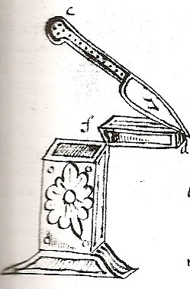
Gli esperimenti sull’equilibrio
Vengono poi descritti alcuni esperimenti di equilibrio. Uno di questi si realizza conficcando all’estremità di un regolo la punta di un coltello e ponendo l’altra estremità appoggiata ad un tavolo. Con il manico del coltello di consistenza adeguata e rivolto verso il tavolo, il sistema starà in equilibrio: «alo idiota parrà miraculo et pur el matematico l’asetta in modo che vi stia».
Luca ci informa di avere visto un giocoliere a Milano porsi nella posizione analoga a quella del coltello, con i piedi su un asse posto fuori da una finestra e con l’altro estremo appoggiato sull’orlo della stessa. Anche i «gioccolatori» realizzano equilibri spettacolari facendo «miraculose destrezze supra li canapi» e «portando in mano una certa mazza con piombo a le teste a suo contrappeso».

Slide 18
L’approccio magico del Pacioli
Ciò che colpisce nell’esposizione del Pacioli è la natura dell’approccio a questi temi che può definirsi “magico” piuttosto che scientifico. Luca non è interessato veramente allo studio delle leggi che sovrintendono i fenomeni descritti quanto all’effetto straordinario che producono presso i non addetti ai lavori. Il suo scopo è quello di promuovere le “discipline matematiche” nell’ambito culturale e dimostrare che esse sono indispensabili per la vita dell’uomo.
Originalità del Pacioli
È soprattutto in questi exibit di carattere fisico che non hanno riscontro nelle opere precedenti. Probabilmente Pacioli raccoglie una tradizione non scritta di questa scienza dilettevole e curiosa che fra l’altro è molto significativa dello stato delle conoscenze in campo fisico e “chimico” dell’inizio del Cinquecento che meriterebbe uno studio particolare.
E’ inoltre uno spaccato vivace della scienza dilettevole del tempo e della sua diffusione nella vita delle corti, nella realtà delle scuole.

Slide 19
I giochi matematici
I giochi sono il campo migliore in cui la “magia” della matematica si manifesta.
Il gioco ha per Pacioli una grande importanza sia sociale -“ per dar dilecto alla brigata”-, sia formativa – “[i giochi] sonno de grande speculatione e fanse fra li giovani per acomodare loro ingegni”-.
Il De viribus rappresenta in questo campo una delle sintesi più complete di tutto ciò che la tradizione abachistica abbia prodotto. Anche in questo campo Pacioli non ha inventato nulla, ma ha organizzato il tanto materiale che era a disposizione.
E’ invece originale la presentazione del gioco: Luca non si limita a enunciare il gioco o il testo del problema “curioso” e a darne la soluzione, la sua forma espositiva non è asciutta ed essenziale come per esempio quella di Leonardo Pisano, ma attorno al gioco imbastisce una storia o studia tutte le sue varianti ai fini di renderne gli effetti più eclatanti e interessanti per il pubblico; in definitiva si propone come regista, affabulatore e uomo di spettacolo. I suoi giochi sono giochi di prestigio veri e propri.

Slide 20
I giochi matematici del De Viribus
Nel De viribus, fra gli 80 “effecti” della prima parte ci sono innanzitutto i classici rompicapo come il seguente:
Tre belle donne e tre mariti gelosi devono passare un fiume con una barca che può portare solo due persone per volta. Ma nessun marito si fida di lasciare la propria moglie sola con un altro. Si chiede come fanno a passare il fiume.
Poi ci sono dei giochi di società che si configurano come veri e propri giochi di prestigio.

Slide 21
Esempi di giochi
Tre persone si sono divise una quantità nota di oggetti, ad esempio 10 ducati, in parti che il “mago” indovinerà facendo fare ai giocatori certe operazioni aritmetiche.
Precisamente: il primo giocatore deve raddoppiare il numero degli oggetti presi, il secondo deve moltiplicarli per il numero degli oggetti iniziali e il terzo per il numero degli oggetti iniziali +1. Devono poi sommare i tre numeri così ottenuti e togliere la somma dal prodotto del numero degli oggetti iniziali per il numero degli oggetti iniziali +1. Dal risultato finale ottenuto “il mago” indovina gli oggetti presi dai tre giocatori.
Notes:
fretecer

Slide 22
a = oggetti da dividere Es: a=10
x = oggetti presi dal 1° giocatore x= 2
y = oggetti presi dal 2° giocatore y= 3
z = a-x-y = oggetti presi dal 3° giocatore z= 5
Procedura:
→2x 2·2 = 4
→ay 10·3 = 30
→(a+1)z 11·5 = 55
→2x+ay+(a+1)z 4+30+55 = 89
→a(a+1)-[2x+ay+(a+1)z]=x(a-1)+y 110-89 =21
→[x(a-1)+y]:(a-1) 21:9; quoziente 2 e resto 3
→quoziente x (oggetti del 1° giocatore)
e resto y (oggetti del 2° giocatore)

Slide 23
Pacioli non si limita alla spiegazione matematica del gioco e alla relativa esemplificazione numerica, ma si preoccupa della sua realizzazione pratica che tenga conto degli effetti spettacolari e delle possibili difficoltà di calcolo dei giocatori derivanti dalla loro scarsa preparazione in aritmetica:
“ (…) Questo medesimo potrai fare con quartaroli, fave o altre monette: sirà più facile a lo idiota et de numeri ignaro (…) et a tutti sia chiaro, maxime alle donne che così tutte non sanno moltiplicare (…)”.
Pacioli consiglia di porre sul tavolo 10 monete e invitare i giocatori a dividersele senza che il “mago” veda. Poi vengono disposte sul tavolo 110 monete cioè a(a+1)=10·11 e il “mago” inviterà i giocatori a prenderne, non visti, il primo il doppio di quelle che ha, il secondo 10 volte, il terzo 11 volte. Le monete che resteranno in tavola saranno 21 cioè il risultato finale delle operazioni prima viste. A questo punto si prosegue come visto precedentemente.

Slide 24
Altro gioco reso scenografico da Pacioli
Il “mago” invita una persona del pubblico a pensare un numero (intero o frazionario) e a moltiplicarlo per dei numeri che egli stesso suggerisce, la invita poi a dividere il prodotto così ottenuto per il numero pensato, il “mago” indovina il risultato finale.
Ad esempio la persona pensa il numero 6 ed è invitata a moltiplicarlo successivamente per 2, 3, 4 ,5. Otterrà 720, dividendo 720 per 6 otterrà 120 che il “mago” indovina. Ovviamente qui la magia non c’entra nulla in quanto, indipendentemente dal numero pensato dal giocatore, il risultato finale sarà esattamente il prodotto dei numeri che il “mago” ha suggerito, nel nostro caso 2·3·4·5 = 120. Su questo impianto matematico si inserisce la proposta scenografica seguente:
Un aiutante del “mago” (“maxime fanciulino”) si rinchiude in una stanza dove può consultare una tabella dove sono riportati una serie di prodotti di numeri suggeriti dal “mago”. In tal caso, fra la meraviglia di tutti, il ragazzo potrebbe indovinare il risultato delle operazioni mentali compiute dal giocatore senza essere neppure presente fisicamente alla scena.

Slide 25
3° gioco
Il gioco consiste nell’indovinare fra più persone chi ha un anello, in che mano e in quale dito e in quale falange del dito.
Si mettono le persone in ordine e si assegna loro un numero 1, 2, 3 ecc.. (qualunque).
Si numerano le dita delle due mani assegnando 1 al mignolo della mano sinistra, 2 all’anulare ecc. 6 al mignolo della mano destra e .. 10 al pollice della mano destra. In questo modo con un numero si individua insieme la mano e il dito.
Poi si assegna 1 alla prima falange del dito (cominciando dal basso, 2 alla seconda e 3 alla terza)
Il gioco procede in questo modo. Si dice:
Chi ha l’anello moltiplichi il suo numero per 2, poi sommi 5, poi moltiplichi per 5, aggiunga il numero del dito in cui ha l’anello, sommi 10, moltiplichi per 10, sommi il numero della falange del dito in cui ha l’anello. Dichiari il numero uscito.
Il mago indovina chi ha l’anello, in che mano, in che dito e in che falange del dito.

Slide 26
3° gioco
n= numero della persona che ha l’anello
m= numero del dito
r = numero della falange
nx2
+5
x5
+m
+10
x10
+r

Slide 27
Soluzione del gioco dell’anello
Sia n il numero di chi possiede l’anello, m il numero del dito e r il numero della falange.
n → (x2) = 2n → (+5)= (2n+5) → (x5) = 10n+25→ (+m)= 10n+25+m→ (+10)= 10n+35+m → (x10)= 100n+350+10m→ (+r)= 100n+10m+r+350.
Si toglie 350 rimane 100n+10m+r per cui n è il numero delle centinaia, m quello delle decine e r quello delle unità.
Esempio sia n=10, m=6, r=3
10x2 =20; 20+5=25; 25x5=125; 125+6=131; 131+10=141; 141x10=1410; 1410+3=1413, 1413-350= 1063 n=10 numero delle centinaia; m=6 numero delle decine; r=3 numero delle unità
Altro esempio n=25 m=8 r=1
25x2=50; 50+5=55; 55x5=275; 275+8=283; 283+10=293; 293x10=2930; 2930+1=2931, 2931-350=2581 n=25; n=8; r=1

Slide 28
4° gioco
Distribuite 3 cose ( es: nell’ordine 1° una penna, 2° un fazzoletto, 3° un cellulare) a tre persone, il “mago” indovina chi ha ciascuna delle 3 cose, nell’ordine dato.
Alla 1° persona A viene assegnato il numero 12
Alla 2° persona B il numero 24
Alla 3° persona C il numero 36
Poi si dice che chi ha la prima cosa (penna) divida il suo numero per 2, chi ha la seconda (fazzoletto) prenda 1/3 del suo numero e chi la terza cosa (cellulare) prenda 1/4 del suo numero.
Poi si chiede di sommare i numeri rimasti e di dichiarare la somma.
Il “mago” indovina quali sono le persone che hanno le tre cose.

Slide 29
Soluzione del 4° gioco
Se esce 23 hanno nell’ordine le tre cose ABC perché: 12/2 + 1/3 ·24 + 1/4 ·36 =6+8+9 = 23
Se esce 24 hanno nell’ordine le tre cose ACB perché 12/2 + 1/3 ·36 + 1/4 ·24= 6+12+6=24
Se esce 25 hanno nell’ordine le tre cose BAC (12+4+9=25)
Se esce 27 hanno nell’ordine le tre cose BCA (12+12+3=27)
Se esce 28 hanno nell’ordine le tre cose CAB (18+4+6=28)
Se esce 29 hanno nell’ordine le tre cose CBA (18+8+3=29)
Anche qui per venire incontro alle difficoltà di calcolo del pubblico Pacioli prevede che alla 1° persona siano assegnate 12 fave, ecc…

Slide 30
5° gioco
Si fissa un numero come somma finale (es: 30). Due giocatori partono da un certo numero e sommano al più 6 (i numeri del dado). Vince che arriva per primo al numero 30 senza oltrepassarlo.
Luca Pacioli dice che chi gioca per primo deve seguire la seguente scala di numeri 2, 9, 16, 23.
Infatti se A gioca 2, B al massimo può arrivare a 8 e al minimo a 3.
Quindi A, aggiungendo opportunamente un numero da 1 a 6, può arrivare sempre a 9.
B al minimo arriva a 10 e al massimo a 15, quindi A può arrivare a 16.
B al minimo arriva a 17 e al massimo a 22.
A può sempre arrivare a 23.
B arriva al minimo a 24 e al massimo a 29 e quindi A arriva per primo a 30.

Slide 31
Soluzione del 5° gioco
Come si trova la scala?
Sia s la somma da raggiungere e r il numero massimo che può essere aggiunto. Si divide s per r+1. Il resto è il primo numero della scala. Gli altri numeri si ottengono sommando al 1° r+1.
Es. s = 30 e r = 6 ; 30:7 = 4 e resto 2, 2 è il primo numero della scala. Gli altri si ottengono sommando al primo 7 : 2+7=9; 9+7=16; 16+7=23
Altro es. s=40 e r = 6; 40:7=5 e resto 5, 5 è il primo numero della scala. Gli altri sono 5+7=12; 12+7=19; 19+7= 26; 26+7= 33
Se il resto della divisione fosse 0 (come accade se s= 35 e r=6) allora bisogna far partire l’avversario e seguire la scala 7, 14, 21, 28, 35. Così si vince.
N.B: anche se non si gioca per primi l’importante per vincere è che ad un certo punto si raggiunga un numero della scala.

Slide 32
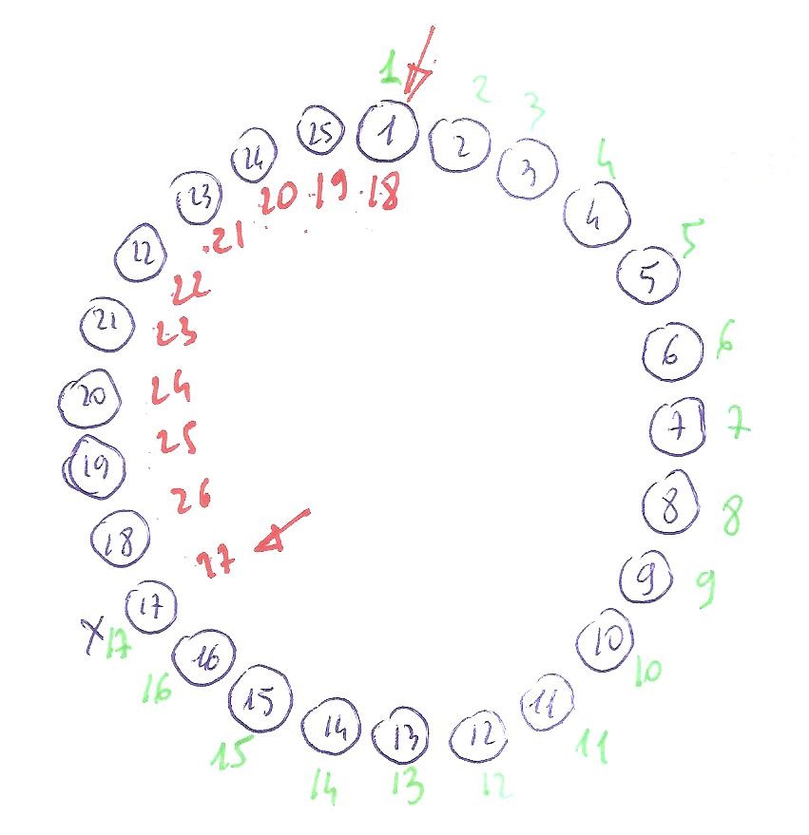
6° gioco
Un amico tocca, senza farsi vedere, una moneta fra tante messe sul tavolo, oppure una persona dà una cosa ad un’altra persona senza farsi vedere, “over pensasse fr’alquante donne una chi più amore portasse”.
Le monete o le persone si mettono in circolo, supponiamo ad esempio che la moneta pensata sia 17. Il mago fissa la moneta di partenza, ad esempio 1 e dice all’amico di contare le monete in senso orario (numeri verdi) e giunto alla moneta pensata, di continuare a contare partendo dalla moneta ( 1) da cui era partito ma in senso antiorario (numeri rossi), fino a 27 (25+2). La moneta in cui arriva è quella pensata.
Moneta di partenza 1 Moneta pensata 17
Numero cui arrivare a contare 27 (25+2)
Il numero cui arrivare a contare è 27, cioè il numero delle monete 25 +2, perché le monete di partenza (1) e di arrivo (27) sono contate due volte.

Slide 33
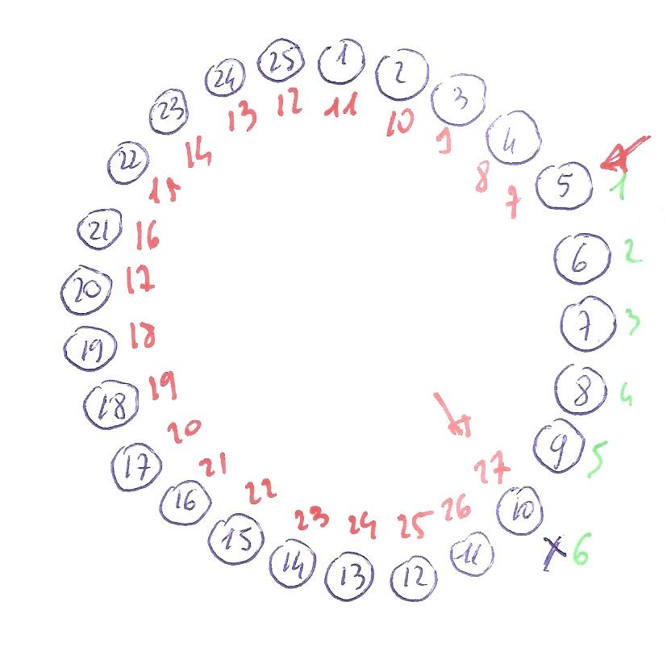
Altro esempio, la moneta pensata è 10 e quella di partenza è 5. Si conta 27 partendo da 5 in senso orario ( numeri verdi), arrivati alla moneta 10, si continua a contare 7, 8, ecc.. partendo dalla moneta 5 in senso antiorario fino a 27 arrivando così alla moneta 10 che è quella pensata.

Slide 34
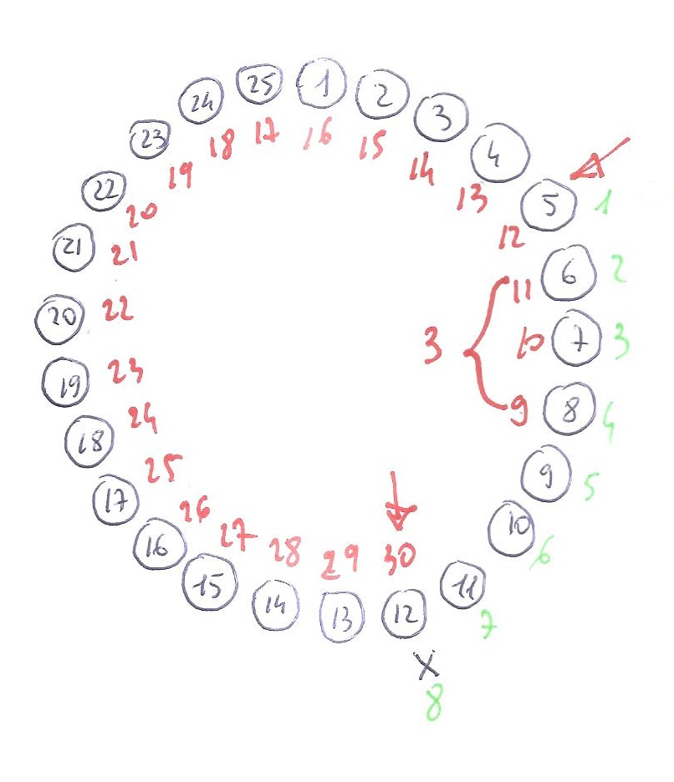
Pacioli scrive che ripetendo il gioco, qualcuno potrebbe accorgersi che 27 è 25+2, allora il “mago” per nascondere il trucco potrebbe stabilire un altro numero ad esempio 30. in questo caso allora nel contare in senso antiorario si deve partire non dalla moneta di partenza, ma tre monete prima di quella (30-27=3)
Ad esempio: la moneta pensata sia 12, e quella di partenza 5. Si conta 30 a partire da 5 in senso orario (numeri verdi), arrivati alla moneta 12 ( è la ottava) si continua a contare 9,10,11, ecc. in senso antiorario fino a 30 a partire dalla moneta 8. Si arriva così alla moneta 12 pensata.

Slide 35
Conclusione
“Dimme che cosa è quella che mangia denanze et ha el becco derietto”
“Dirai el frate, che ha el becco del capucio derieto alle spalle”

Slide 36
Bibliografia
Autori vari, Luca Pacioli e la matematica del Rinascimento, Petruzzi editore, 1998. Articolo Vico Montebelli, I giochi matematici nel De viribus quantitatis
Oppure lo stesso articolo è stato pubblicato in A. Ciocci, Pacioli: letture e interpretazioni, Biblioteca del centro “Mario Pancrazi” 2012
Nando Geronimi (a cura di), Giochi matematici del medioevo, Bruno Mondadori 2006
Alcuino di York, R. Franci (a cura di), Giochi matematici alla corte di Carlomagno, Edizioni ETS
Si trovano trattati i giochi matematici anche in R. Franci e L.Toti Rigatelli, Introduzione all’aritmetica mercantile del Medioevo e del Rinascimento, Quattro Venti, 1982

Slide 37
I quadrati magici
Tra le novità esposte nel De viribus c’è da segnalare il quesito LXXII sui quadrati magici.
16 | 3 | 2 | 13
5 | 10 | 11 | 8
9 | 6 | 7 | 12
4 | 15 | 14 | 1
L’impiego dei quadrati magici in ambito astronomico e astrologico risale al IX secolo ed è connesso proprio all’astronomia araba, della quale il Pacioli cita alcuni esponenti. Durante il Rinascimento, specialmente in seguito allo sviluppo dell’ermetismo e alla riscoperta del Corpus Hermeticum da parte di Ficino, i quadrati magici cominciano a comparire anche nei trattati matematici.
Quadrato associato a Giove, 16 elementi somma= 34
Pacioli costruisce i quadrati magici associati ai sette pianeti allora conosciuti, ognuno caratterizzato dal numero che esprime la somma costante delle righe, delle colonne e delle diagonali: Saturno, 9 elementi, somma 15; Giove,16 elementi, somma 34; Marte, 25 elementi somma 65; Sole, 36 elementi somma 111; Venere, 49 elementi, somma 175; Mercurio, 64 elementi, somma 260; Luna, 81 elementi, somma 369.
Allo stato attuale degli studi il De viribus pare essere il primo compendio matematico in cui si accenna alle proprietà dei quadrati magici.

Slide 38
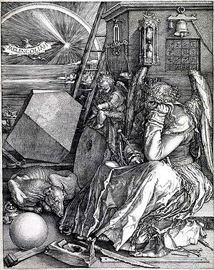
Albrecht Dürer
Melancholia (1514)
Sembra che Albrecth Durer sia venuto in Italia anche per incontrare Luca Pacioli. Il primo viaggio avviene nel 1494 - 1495, il secondo nel 1505.
Nell’incisione sopra l’angelo c’è un quadrato magico che rappresenta Giove
Che sia venuto a conoscenza dei quadrati magici proprio da Pacioli?

Slide 39
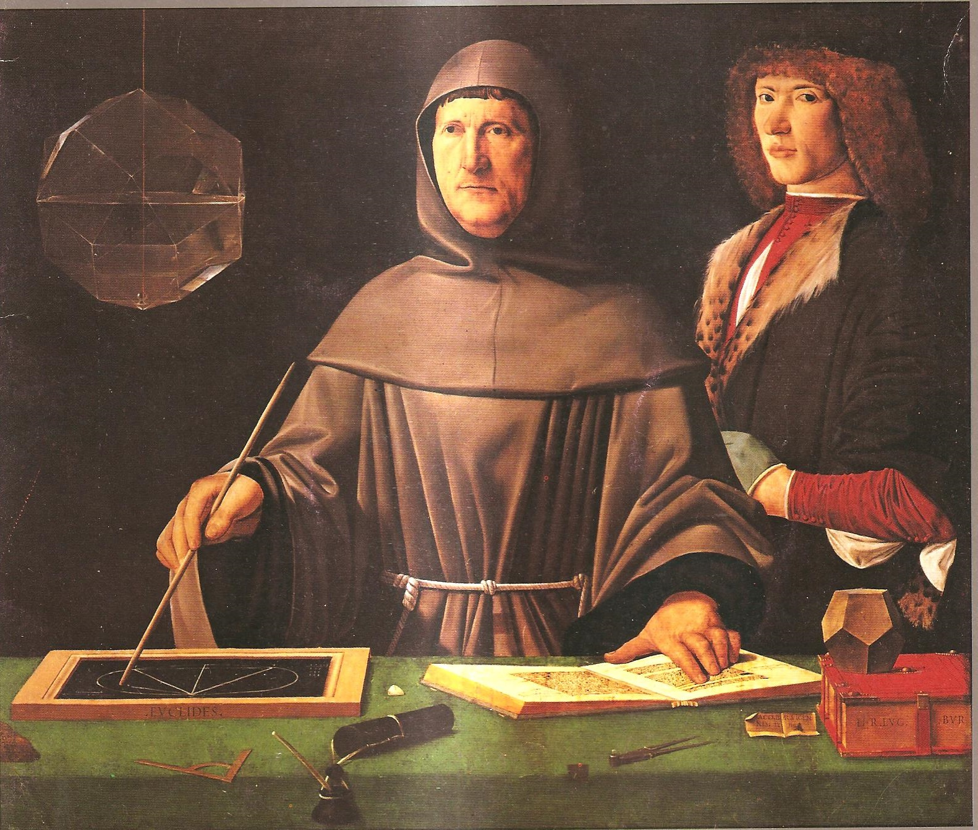
Dipinto attribuito a Jacopo de’ Barbari
1495
Napoli, Museo e Gallerie nazionali di Capodimonte

Slide 40
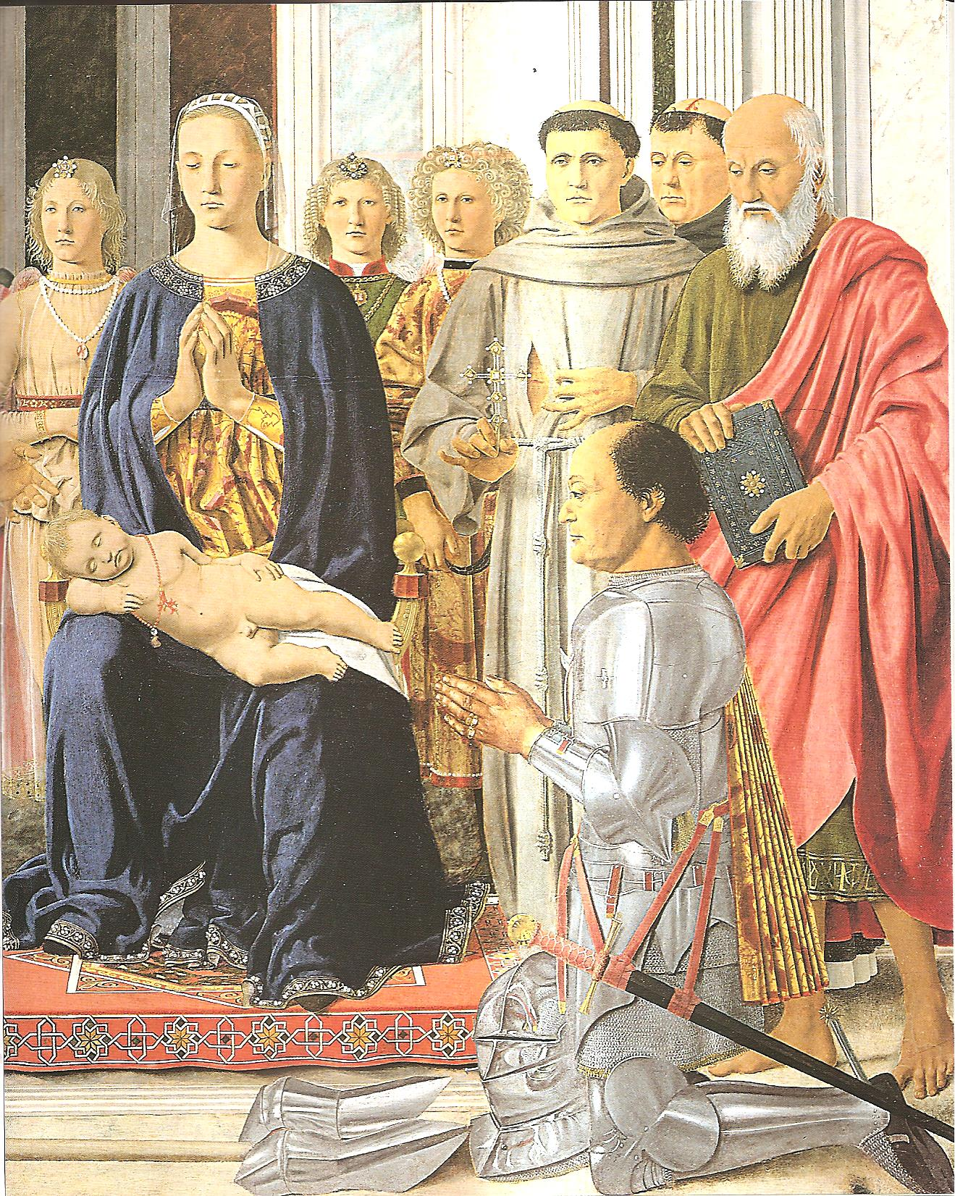
Piero della Francesca
Particolare della Pala Montefeltro
Milano, Pinacoteca di Brera

Slide 41
I precedenti storici
L’esempio della nave era presente nel dibattito scientifico europeo fin dal Trecento e prima, in riferimento al problema del moto o dell’immobilità della Terra. L’esempio della nave era portato come prova dell’immobilità della Terra: si partiva dall’osservazione che un grave lasciato cadere dall’alto cadeva sul piede della perpendicolare. Se la terra si fosse mossa da Occidente a Oriente il punto di caduta, si diceva, doveva essere spostato verso Occidente, come nel caso della nave.
Nicola Oresme (1323?-1382), uno dei maggiori fisici francesi del tardo medioevo e sostenitore del moto rotatorio della terra da Occidente a Oriente, così spiega le argomentazioni degli avversari, nel Le Livre du ciel et du monde:
“Chi si trovasse su una nave in rapido moto verso oriente e scagliasse una freccia verticalmente verso l’alto, non la vedrebbe ricadere sulla nave ma molto lontano verso occidente. E similmente, se la Terra si muovesse così velocemente ruotando da ponente a levante, chi gettasse un sasso verticalmente verso l’alto, non lo vedrebbe ricadere nel luogo della partenza ma molto lontano verso occidente; mentre di fatto appare il contrario.”

Slide 42
A questa argomentazione Oresme risponde che la Terra muovendosi trascina con sé il sasso che quindi cade sullo stesso punto in cui cadrebbe se la Terra fosse ferma. Inoltre fa alcune considerazioni che introducono l’idea della relatività dei moti, dicendo chiaramente che se fossimo su una nave che si muove, a noi sembrerebbe che a muoversi siano gli alberi fuori dalla nave.

Slide 43
Pacioli e Galileo
Questo esempio della nave ci è familiare, ne parla Galileo nella Giornata seconda del Dialogo sopra i due massimi sistemi del mondo, tolemaico e copernicano (1632), arrivando a conclusioni corrette che sono opposte a quelle di Luca che riporta le tesi dei sostenitori della fisica aristotelica.
Come è noto Galileo sostiene per bocca di Salviati che la pietra cade sempre sul piede della perpendicolare sia che la nave sia ferma sia che si muova di moto uniforme e rettilineo e per giustificare questo introduce il principio della composizione delle velocità.
Non solo ma Galileo contraddice Pacioli: non è possibile distinguere con esperimenti fatti sotto coperta, se la nave è in moto oppure è ferma. Si tratta del cosiddetto principio di relatività galileiano che afferma che le leggi della meccanica sono le stesse in tutti i sistemi di riferimento che si muovono l’uno rispetto all’altro di moto rettilineo uniforme (riferimenti inerziali); la pietra cade quindi alla base dell’albero sia quando la nave è ferma che quando è in moto rettilineo uniforme.

Slide 44
L’esempio della nave serviva a Galileo per controbattere le tesi contrarie al moto rotatorio della Terra. C’è però da dire che Galileo trattando la Terra come la nave sbagliava perché applicava il principio di relatività ad un moto, quello rotatorio, per il quale il principio non vale.
In effetti il moto rotatorio della Terra ha un effetto sulla caduta dei gravi che non si muovono lungo la verticale ma con uno spostamento, nell’emisfero nord, verso sud-est. Il primo che prova sperimentalmente questa ipotesi già formulata da Newton è Giova Battista Guglielmini che nel 1791 lascia cadere delle palle di piombo dalla Torre degli Asinelli di Bologna. L’esperimento è accuratissimo e i risultati sono in buon accordo con le previsioni teoriche. Ciò nonostante le conclusioni di Guglielmini sulla rotazione terrestre hanno pochissima risonanza, pur anticipando di 50 anni la celebre e spettacolare esperienza di Foucault nel Pantheon di Parigi.

Slide 45
La tradizione dei giochi
I giochi matematici hanno una tradizione antica sia greca che orientale. I suoi riferimenti più antichi sono un’ Antologia greca del VI secolo d.C. curata da Metrodoro e il trattato medievale Propositiones ad acuendos juvenes della fine del secolo VIII attribuito a Alcuino di York.
Questa tradizione è poi ripresa attraverso al mediazione araba da Leonardo Pisano che nel Liber Abaci raccoglie nella parte ottava del decimo capitolo, molti giochi matematici, quasi tutti presenti nel De viribus.
Dopo Leonardo Pisano non c’è libro d’abaco che non contenga qualche “caso dilettevole”, per ricreare il lettore. Alcuni libri vi dedicano interi capitoli, è il caso per esempio del Trattato d’abaco di Maestro Benedetto da Firenze (XV secolo): ben 9 delle 25 parti in cui è suddiviso è riservato ai giochi matematici.
E’ invece totalmente dedicato ai giochi matematici il Libro dicto giuochi mathematici di Piero Nicolao d’Antonio da Felicaia, pressoché contemporaneo di Pacioli.

Slide 46
La tradizione dei giochi matematici dopo Pacioli
L’interesse per i giochi continua anche dopo Pacioli, ricordiamo il Libro d’abacho (1544) e il Libro di arimetricha (1571) di Dionigi Gori, la Pratica d’arithmetica (1548) di Francesco Galigai e anche il General trattato (1556) di Nicolò Tartaglia.
Ma bisognerà aspettare l’inizio del XVII secolo per avere la prima opera a stampa dedicata esclusivamente ai giochi matematici: i Problèmes plaisants et délectables di G.C. Bachet de Méziriac la cui edizione apparve a Lione nel 1612. Un buon numero dei 35 giochi che vi compaiono trovano riscontro nel manoscritto del Pacioli. L’opera riscosse un buon successo tanto che ebbe numerose altre edizioni fino a tutto il XIX secolo

Slide 47
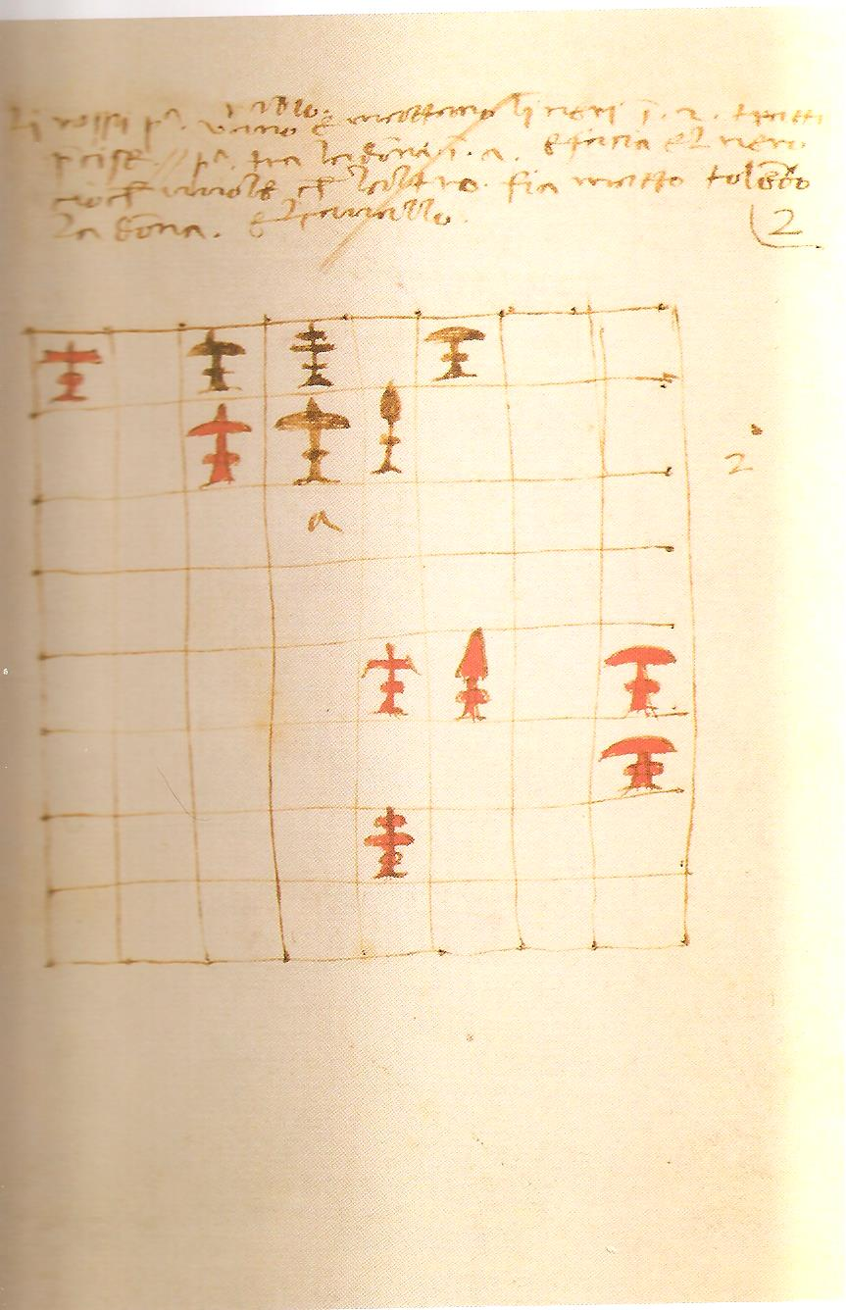
Il gioco degli scacchi
Luca non era nuovo ad opere nel campo dei giochi. Lui stesso ci dice, nell ‘introduzione del De viribus quantitatis, di avere composto un libro sul gioco degli scacchi il De ludo scachorum, chiamato Schifanoia, di cui però si erano perse le tracce. Recentemente (2006) è stato ritrovato un manoscritto sul gioco degli scacchi attribuito a Luca, che tuttavia non sembra si identifichi con il De ludo ma ne costituisca un brogliaccio. Il codice è stato riprodotto in fac simile da Aboca Museum Edizioni.
Notes:
47

